Slide 1
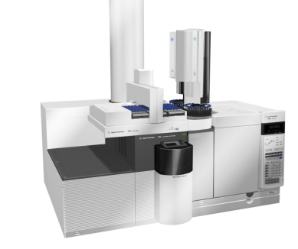
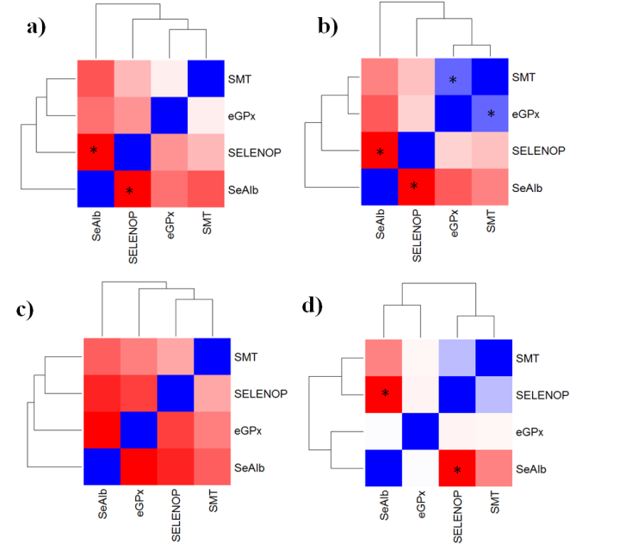

Utilidad de la selenoproteómica en el diagnóstico precoz del cáncer de pulmón
Luis Alejandro Padrón Fraysse. F.E.A Neumología Hospital Juan Ramón Jiménez
El selenio (Se) inhibe el proceso oncogénico
OBJETIVO Analizar y comparar el selenoproteoma en suero de pacientes
Glutatión peroxidasa extracelular
Selenoproteína P
Selenoalbúmina
SELENO-P
SeAlb
CP
n=29
EPOC
n=55
EPOC + CP
(cohorte CHAIN)
n=16
CS
n=56
eGPx
SELENO
90%
METODOLOGÍA
Estudio observacional
Incluídos 156 sujetos
1) SELENO
2) Análisis de valores y [ ]
3) Comparación grupos
(AFC-SEC-ICP-MS)

Slide 2
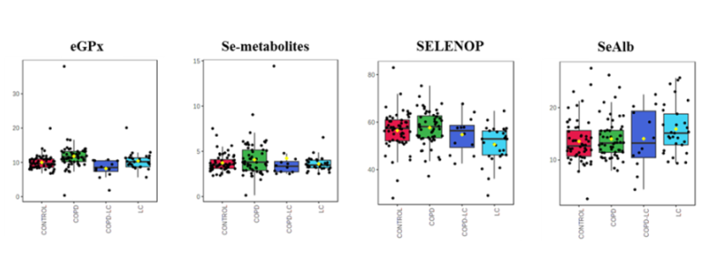
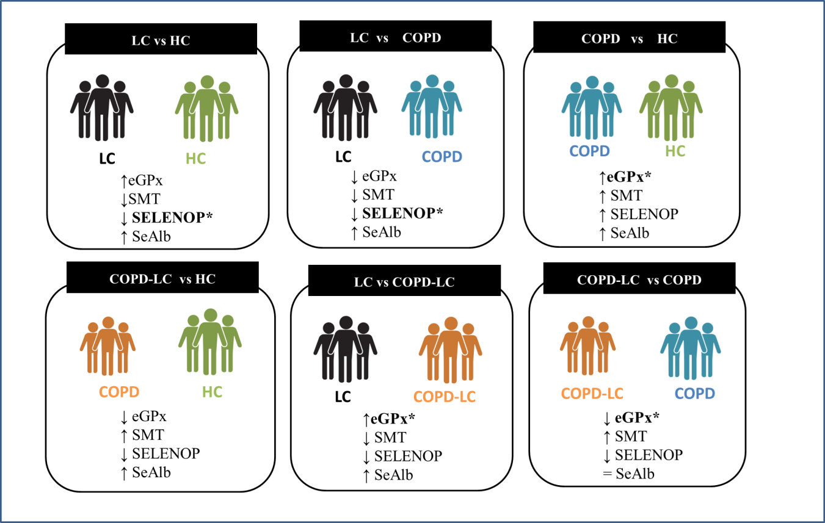
1)No diferencias en los valores absolutos de SELENO entre los grupos
2)Si diferencias en las [ ] promedio de SELENO entre los grupos (Fig 1)
RESULTADOS
Fig. 1. Diagrama de cajas: [ ] promedio de SELENO en muestras de suero humano entre los grupos
Fig. 2. Mapa modelo de la desregulación de las SELENO entre los grupos
eGPx
Se-metabolites
SELENOP
SeAlb
control
COPD
COPD-LC
LC
control
COPD
COPD-LC
LC
control
COPD
LC
control
COPD
LC
COPD-LC
COPD-LC
CONCLUSIONES
*Valor significativo (p < 0,05)
1. Es importante identificar las diferentes [ ] de SELENO por separado y no solo su valor absoluto
2. El descenso de SELENO-P es característico en el CP y la elevación de eGPx característico de la EPOC
3. El descenso de las SELENO-P y eGPx en sujetos con EPOC podría sugerir la posible evolución a CP

